Slide 1
Самообразование педагогов - как фактор повышения профессиональной компетентности.
Смирнова Н.С.

Slide 2
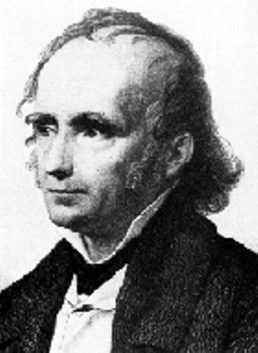
«Развитие и образование человека не могут быть даны или сообщены. Всякий, кто желает к ним приобщиться, должен достигнуть этого собственной деятельностью, собственными силами, собственным напряжением. Извне он может получить
только возбуждение... Поэтому самодеятельность - средство и одновременно результат образования...»
(Адольф Дистервег)

Slide 3
Под профессиональной компетентностью педагога понимается совокупность профессиональных и личностных качеств, необходимых для успешной педагогической деятельности.
Развитие профессиональной компетентности – это развитие
творческой индивидуальности, формирование восприимчивости к
педагогическим инновациям, способностей адаптироваться в
меняющейся педагогической
среде.

Slide 4
Основные пути развития профессиональной
компетентности педагога:
1. Работа в методических объединениях, творческих группах;
2. Исследовательская деятельность;
3. Инновационная деятельность, освоение новых педагогических
технологий;
4. Различные формы педагогической поддержки;
5. Активное участие в педагогических конкурсах и фестивалях;
6. Трансляция собственного педагогического опыта и др.

Slide 5
Этапы формирования профессиональной
компетентности
1.Самоанализ и осознание необходимости;
2. Планирование саморазвития (цели, задачи, пути решения);
3. Самопроявление, анализ, самокорректировка.

Slide 6
Самообразование – это целенаправленная работа педагога
по расширению и углублению своих теоретических
знаний, совершенствованию
имеющихся и приобретению новых профессиональных
навыков и умений в
свете современных требований педагогической и
психологической наук.

Slide 7
Основные направления, в которых учитель должен совершенствоваться и
заниматься самообразованием.
• Профессиональное (предмет преподавания)
• психолого-педагогическое (ориентированное на учеников и
родителей)
• психологическое (имидж, общение, искусство влияния, лидерские
качества и др.)
• методическое (педагогические технологии, формы, методы и приемы
обучения)
• правовое
• эстетическое (гуманитарное)
• историческое
• иностранные языки
• политическое
• информационно-компьютерные технологии
• охрана здоровья
• интересы и хобби …

Slide 8
Алгоритм работы над темой самообразования
1. Подбор темы
2. Определение целей и задач
3. Дата начала работы над темой
4. Подбор видов деятельности в рамках работы над методической
темой
5. Подбор источников самообразования
6. Результаты самообразования и их трансляция на
учрежденческом, городском, региональном уровне

Slide 9
Источники самообразования.
• Телевидение
• Газеты, журналы
• Литература (методическая, научно-популярная, публицистическая,
художественная и др.)
• Интернет
• Видео, аудио информация на различных носителях
• Платные курсы
• Семинары и конференции
• Мастер-классы
• Мероприятия по обмену опытом
• Экскурсии, театры, выставки, музеи, концерты
• Курсы повышения квалификации
• Путешествия

Slide 10
Источники самообразования
Личностный
рост
Профессиональный
рост

Slide 11
Результат самообразования:
• повышение качества преподавания предмета (указать показатели, по
которым будет определяться эффективность и качество )
• разработанные или изданные методические пособия, статьи,
учебники, программы, сценарии, исследования
• разработка новых форм, методов и приемов обучения
• доклады, выступления
• разработка дидактических материалов, тестов, наглядностей
• выработка методических рекомендаций по применению новой
информационной технологии
• разработка и проведение открытых уроков по собственным,
новаторским технологиям
• создание комплектов педагогических разработок
• проведение тренингов, семинаров, конференций , мастер-классов,
обобщение опыта по исследуемой проблеме (теме)

Slide 12
Спасибо за внимание!

